Slide 1
Vizuální gramotnost
Rozhledy po vizuální kultuře

Slide 2
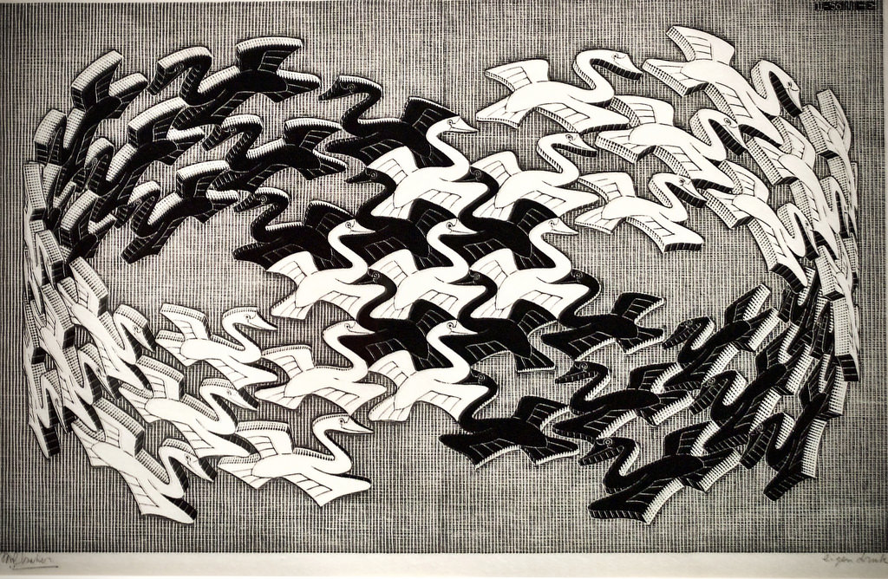
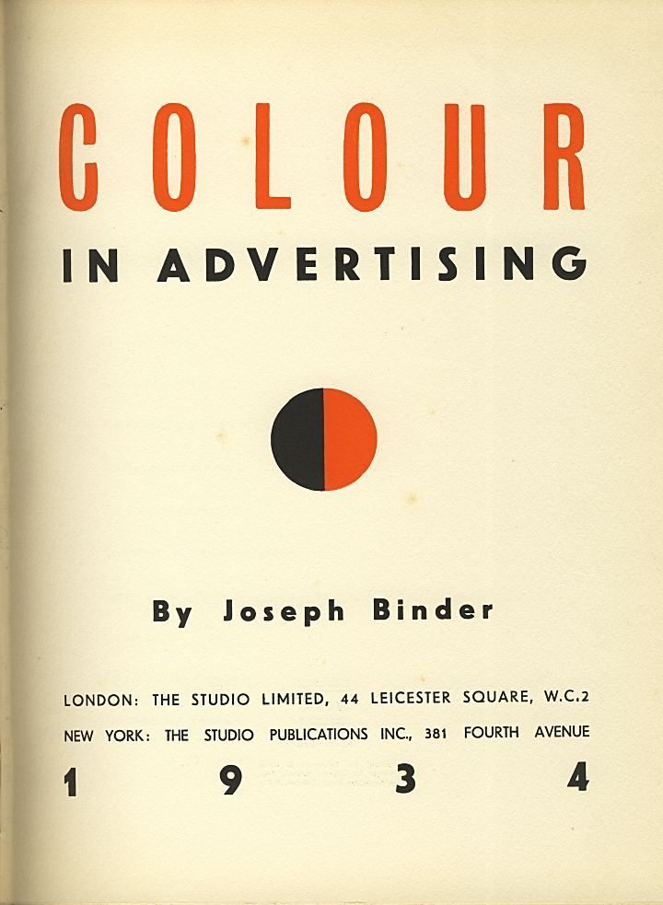
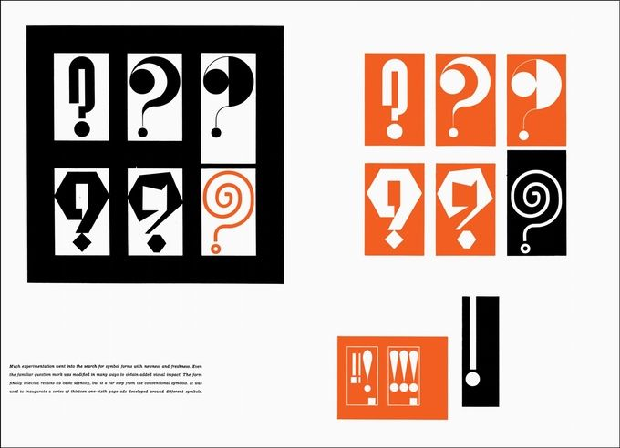
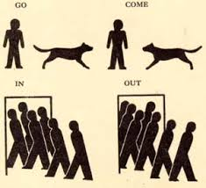
Vizuální gramotnost v době Rudolfa Arnheima
1954/1974: Art and Visual Perception: A Psychology of the Creative Eye.
1969: Visual Thinking.
Maurice Cornelis Escher: Labutě, 1956, dřevoryt.
L. Sutnar: Visual Design in Action. 1961 Otto Neurath, Basic by Isotype. 1937

Slide 3
„Vizuální gramotnost se vztahuje ke skupině zrakových schopností, které může lidská bytost rozvíjet viděním při současném integrování ostatního smyslového vnímání. Rozvoj těchto kompetencí je nezbytný pro běžné lidské učení. Jsou-li rozvinuty, umožňují vizuálně gramotné osobě rozlišovat a interpretovat vizuální jevy, objekty, symboly, přírodní nebo člověkem vytvořené, s kterými se potkává ve svém prostředí. Tím, že tvořivě užívá těchto schopností, je schopen komunikovat s ostatními. Vnímavým zacházením s těmito kompetencemi, je schopen pochopit a mít potěšení z mistrovských děl vizuální komunikace.“ John Debes
In: Elkins, James 2010. The concept of visual literacy, and its limitations, In: Visual Literacy, ed. James Elkins.
Proč vizuální gramotnost?
Gramotnost a vizuální kultura
Kultura: pravidla, hierarchie, hodnoty, existenční podmínky (prostředí)
př.: Hofstedův model:
marketingová mapa kulturních dimenzí
1951 William Golden

Slide 4
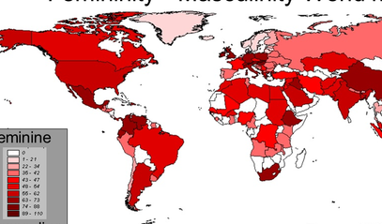
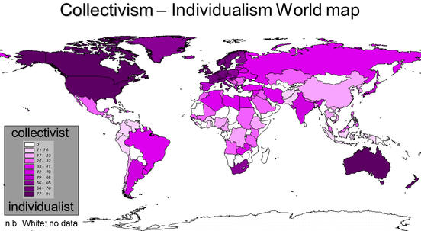
Geert Hofstede
DIMENZE KULTURY
vzdálenost moci (vysoké hodnoty vzdálenosti moci např. Rusko, Mexiko, arabské země…)
kolektivismus versus individualismus
feminita versus maskulinita
vyhýbání se nejistotě (uzavřenost/otevřenost)
dlouhodobá versus krátkodobá orientace
(Asie vs. angloamerické země a Afrika i ČR)
požitkářství versus zdrženlivost

Slide 5
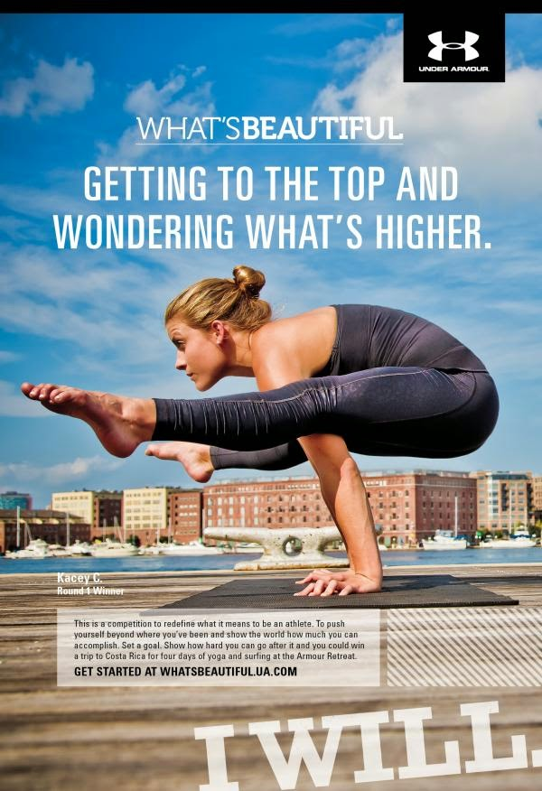

Slide 6
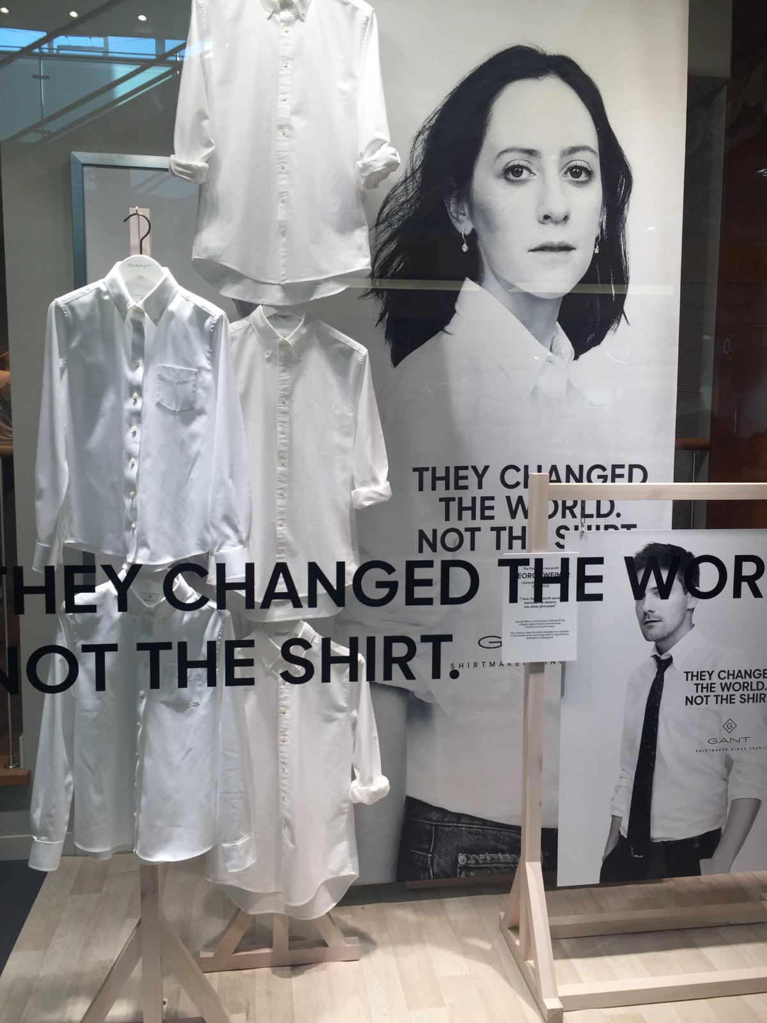

Slide 7
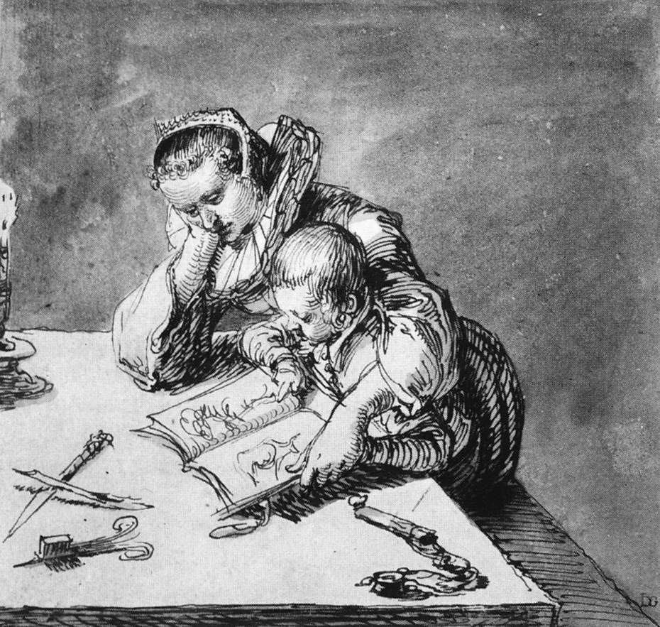
Art makes knowledge
Ikonologická analýza obrazu tvrdí, že obrazy potřebují texty.
Svetlana Alpers: „Ne, potřebují oči.“ Umělci také nevytvářejí významy (meanings), ale obrazy (pictures).
Obrazy, umění obecně, vytváří vědění.
Jacob de Gheyn, kol. 1600.

Slide 8
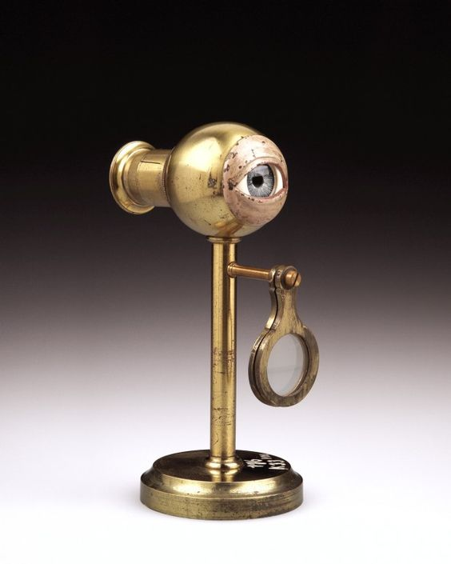
Michael Baxandall: period eye a soubor(-y) společenských praktik, zacházení s obrazy (1985)
Marshall McLuhan, Guttenbergova galaxie (1962): o zkušenosti profesora Johna Wilsona v Africe (s. 141)

Slide 9
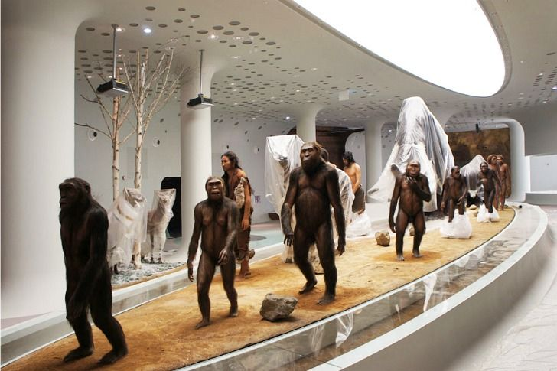
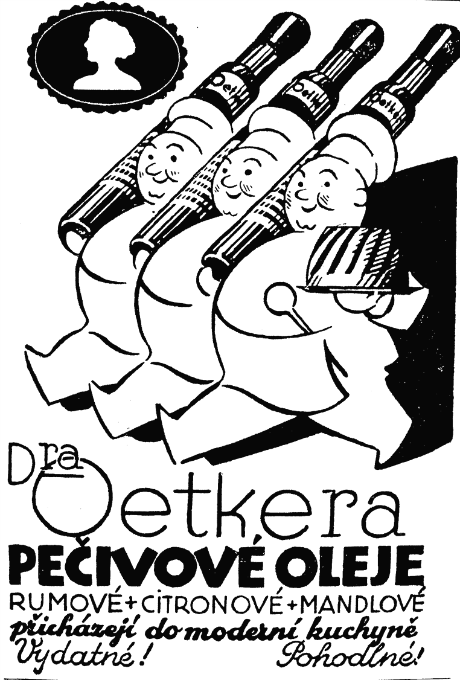
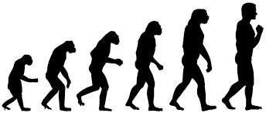
Vizuální gramotnost dnes a jindy
Gunther Kress (The New London Group) – Theo van Leeuwen:
Conceptual representations: designing social constructs
Narrative representations: designing social action
Nicolas BOURRIAUD: Postprodukce.
Štefan Švec: Česky psané časopisy pro děti (1850-1989), Uk Praha a Národní muzeum Praha 2014 jako příklad „designing social constructs“

Slide 10
„vidět něco v něčem“ a „replikace“: aktivní konstrukce (významu) obrazu a podíl kulturně specifikovaného diváka
Whitney Davis: Symboly v dějinách a jejich objevování. In: Kesner: Vizuální teorie
Úkolem historika umění je rekonstruovat povědomí o obrazech (s. 84)
„veškeré prameny“/Beobachtungsfeld (Aby Warburg, s. 108)
M. Baxandall: „period eye“, kontext – s. 246 (př. vzpomínka na Mariánské údolí)
Gombrich: vidíme, co víme
L. Kesner: Gombrichův koncept je třeba rozšířit: „podíl diváka představuje veškeré jeho zdroje – tj. nikoliv pouze mentální obsahy, ale i procesy a strategie..“ (Kesner-Mikš, s. 53); percepčně-kognitivní strategie jsou kulturně specifické
Časování: ztělesněná empatická rezonance (vcítění) a rozpoznávání (porozumění)

Slide 11
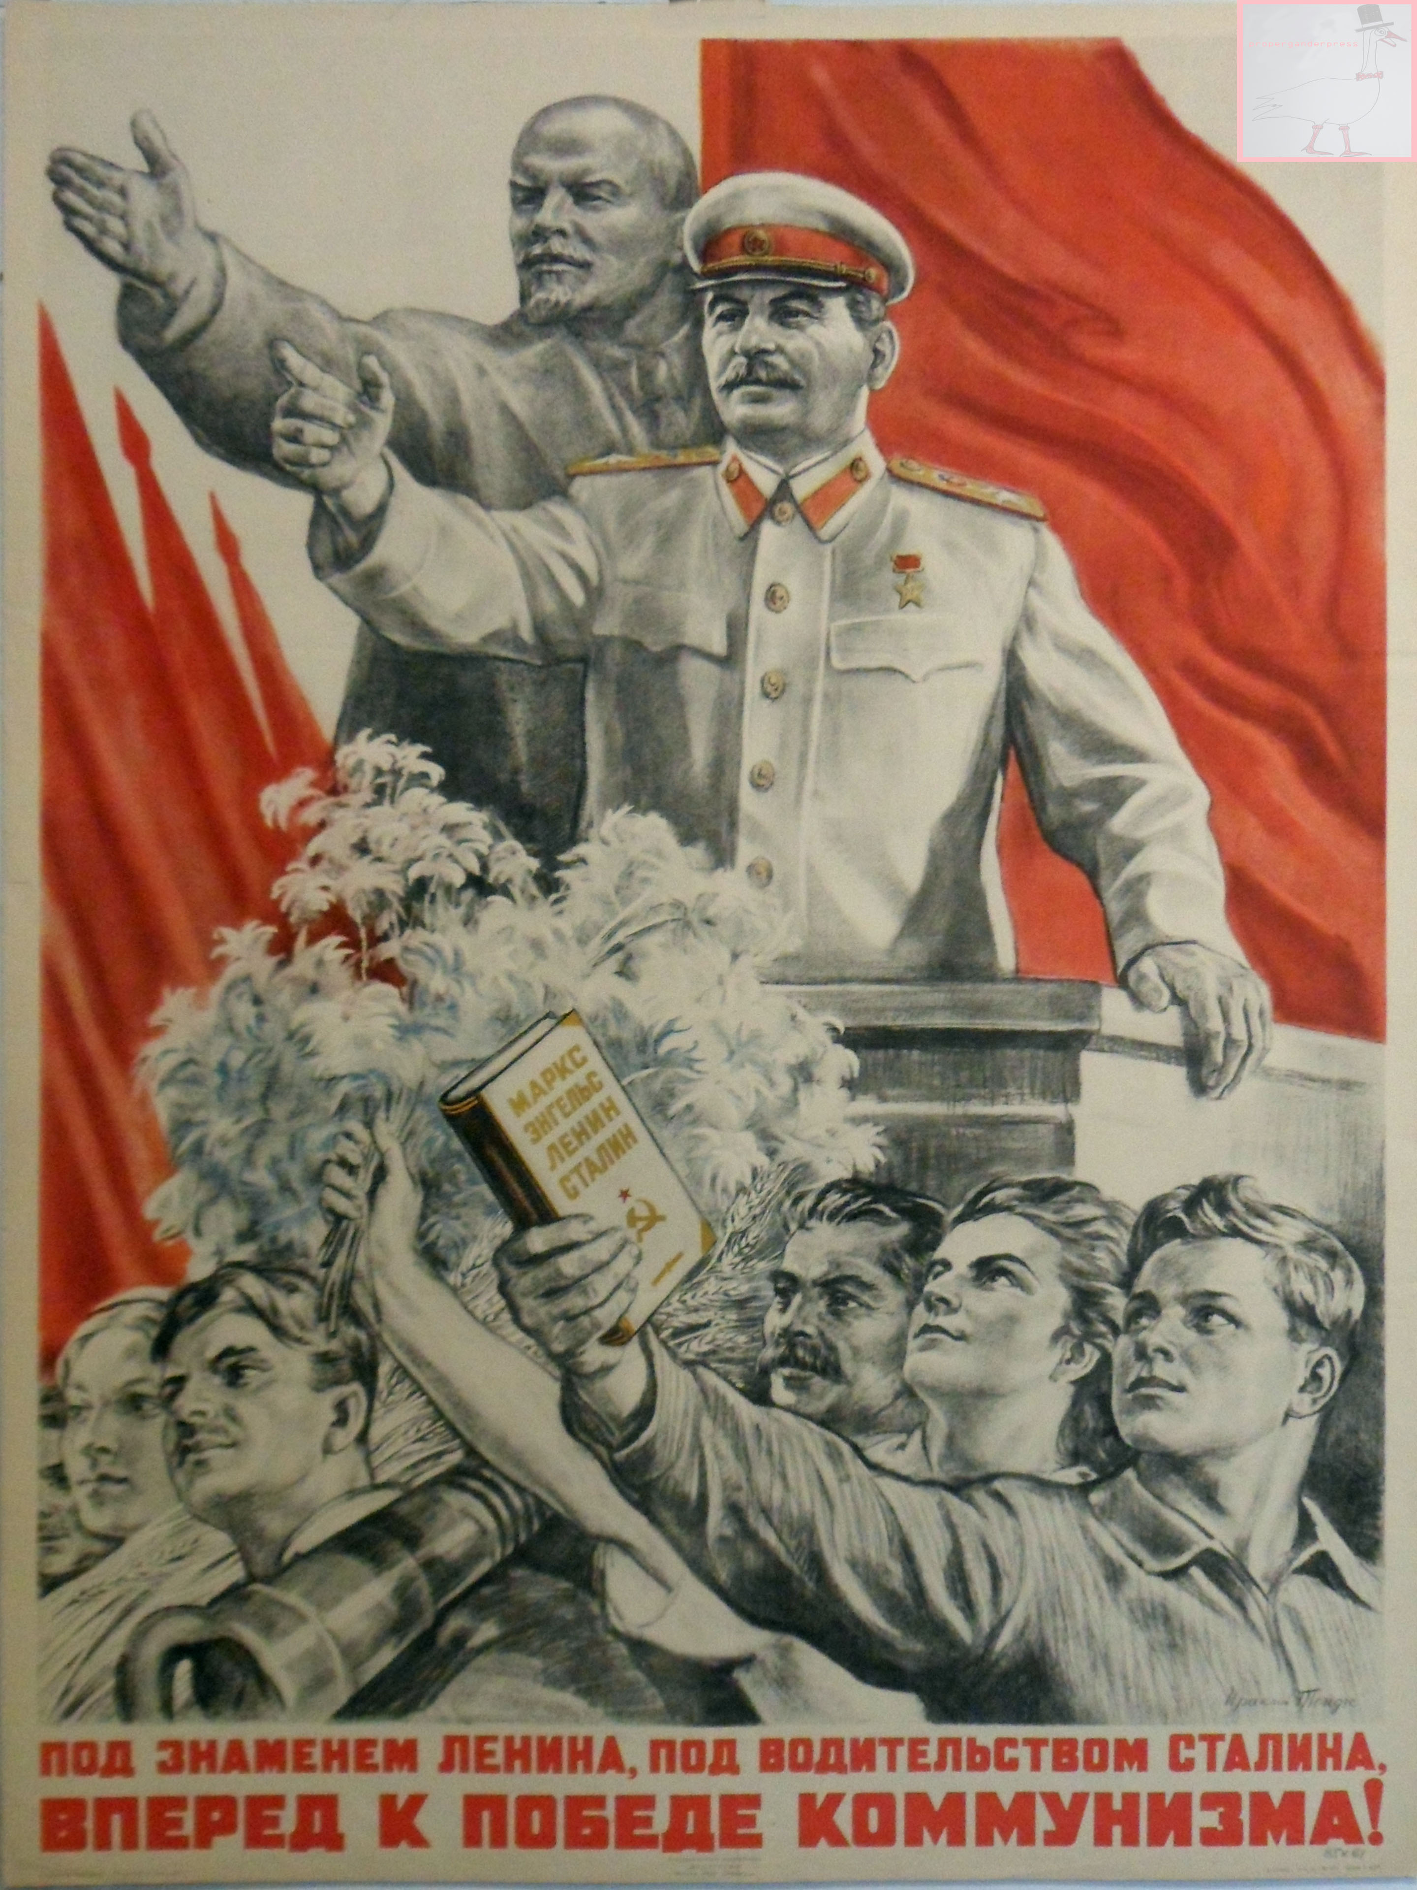
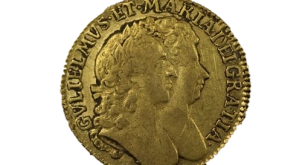
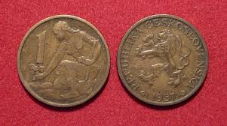
Rozpoznávání (porozumění)
„pojmová popiska“
Obraz jako zdroj informace: „konsensuální shoda o významu obrazu mezi autorizovanými experty“ (Kesner-Mikš, s. 42)
Kommunikationsgesellschaft a Zeichnugrepertoir
1663 až 1813
1949

Slide 12
Analogie narativu, kontrast a simplifikace idejí

Slide 13
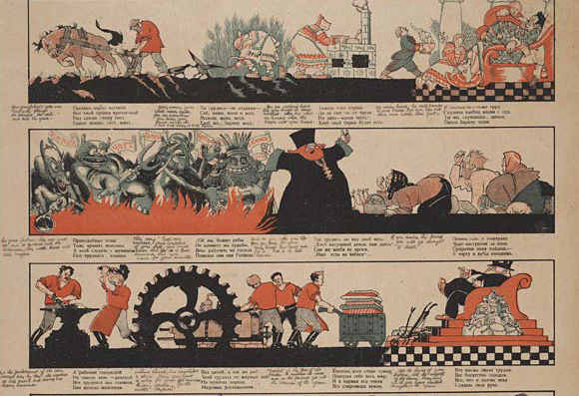
Stereotypizace rolí

Slide 14
Fixace v paměti (imagines agentes)

Slide 15
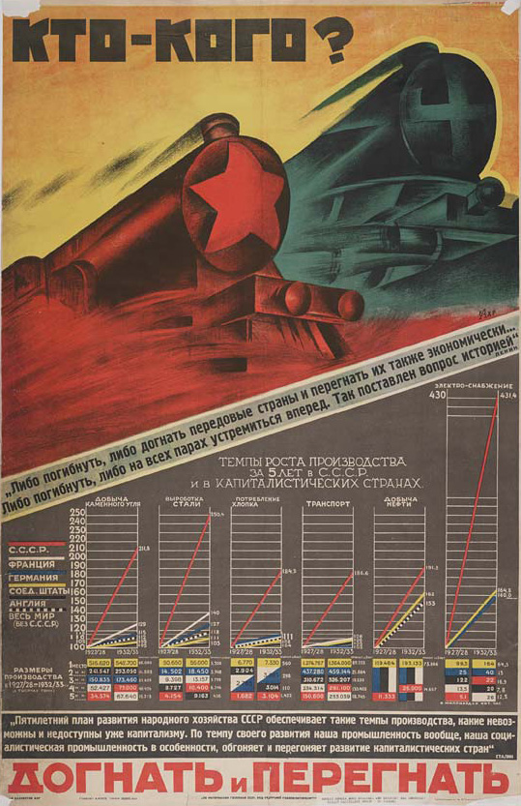
racionalizace
kontrast
EMOCE
proces

Slide 16
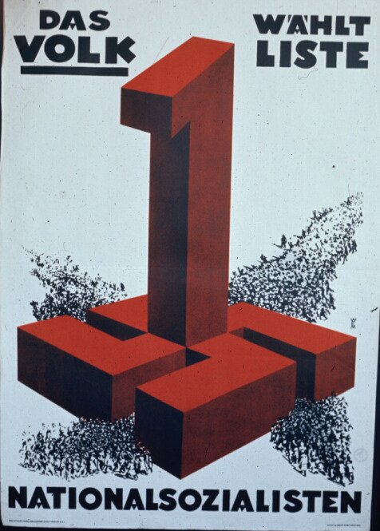
monumentalizace

Slide 17
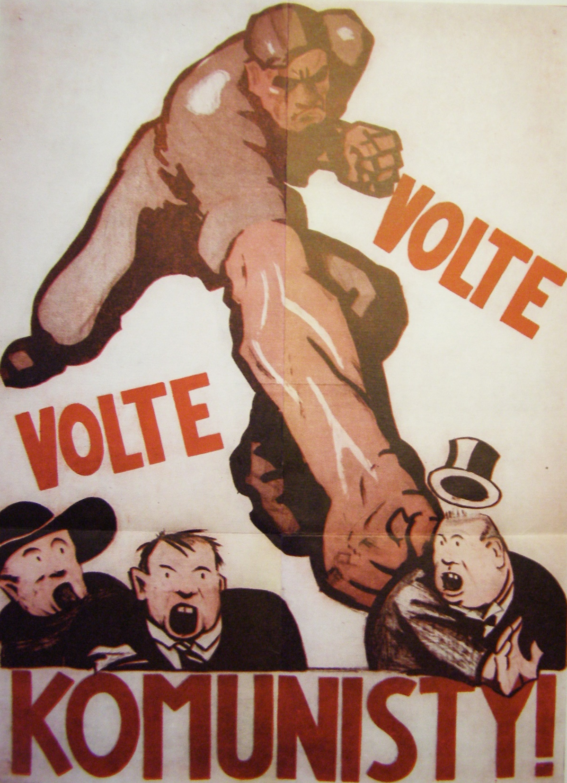
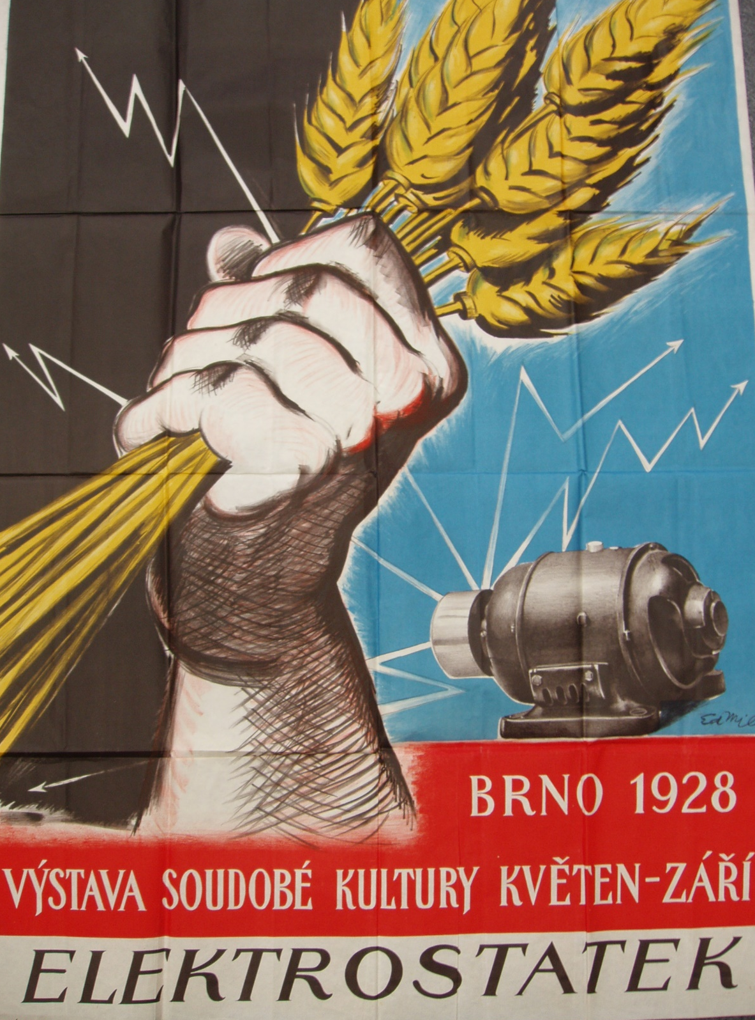
Aufhebung jako destrukce

Slide 18
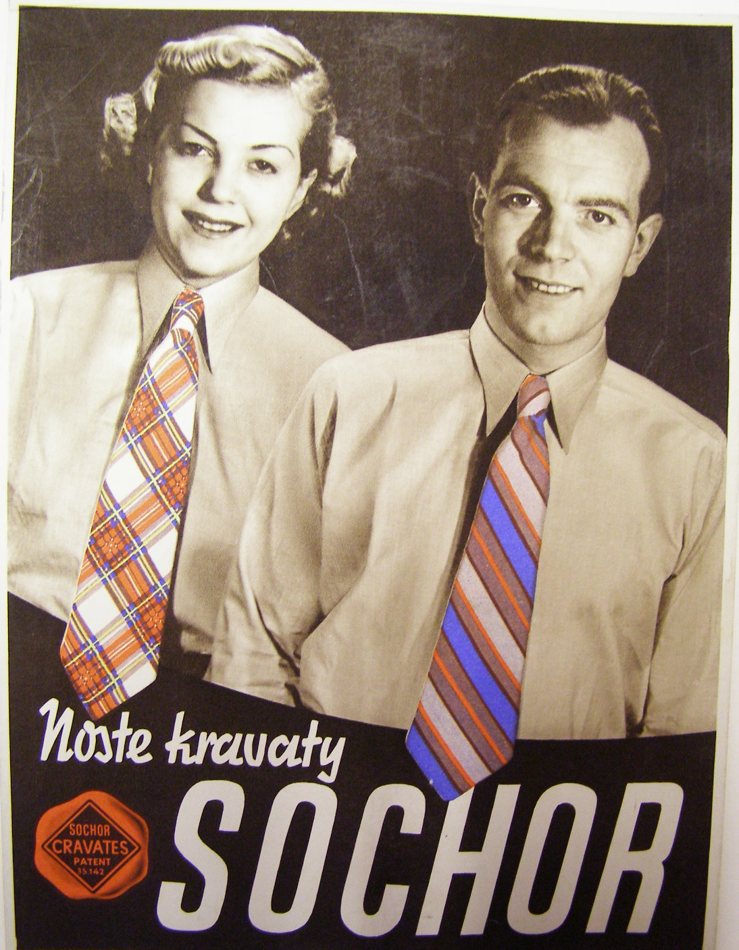
zdvojování

Slide 19
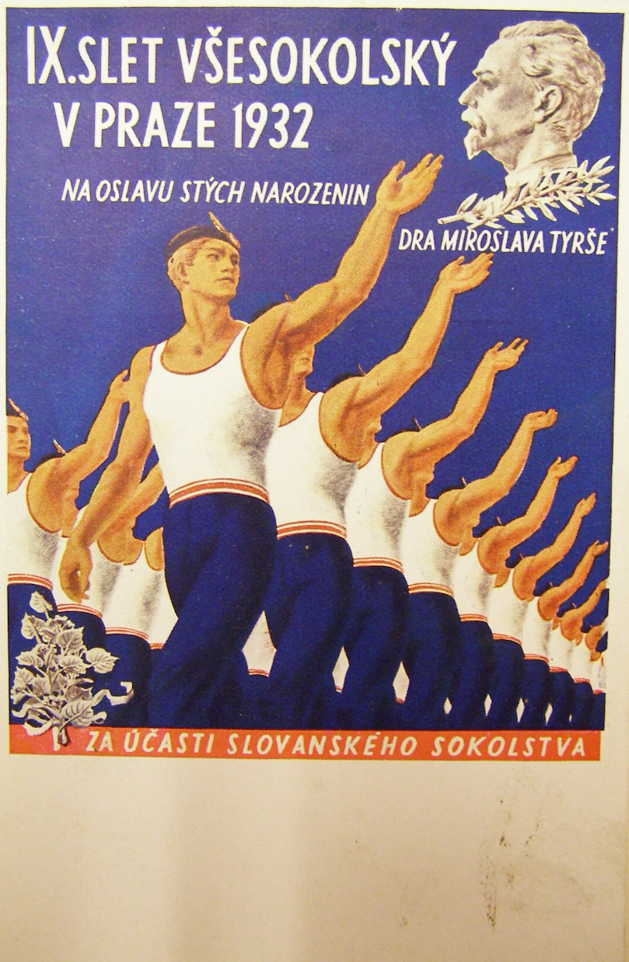
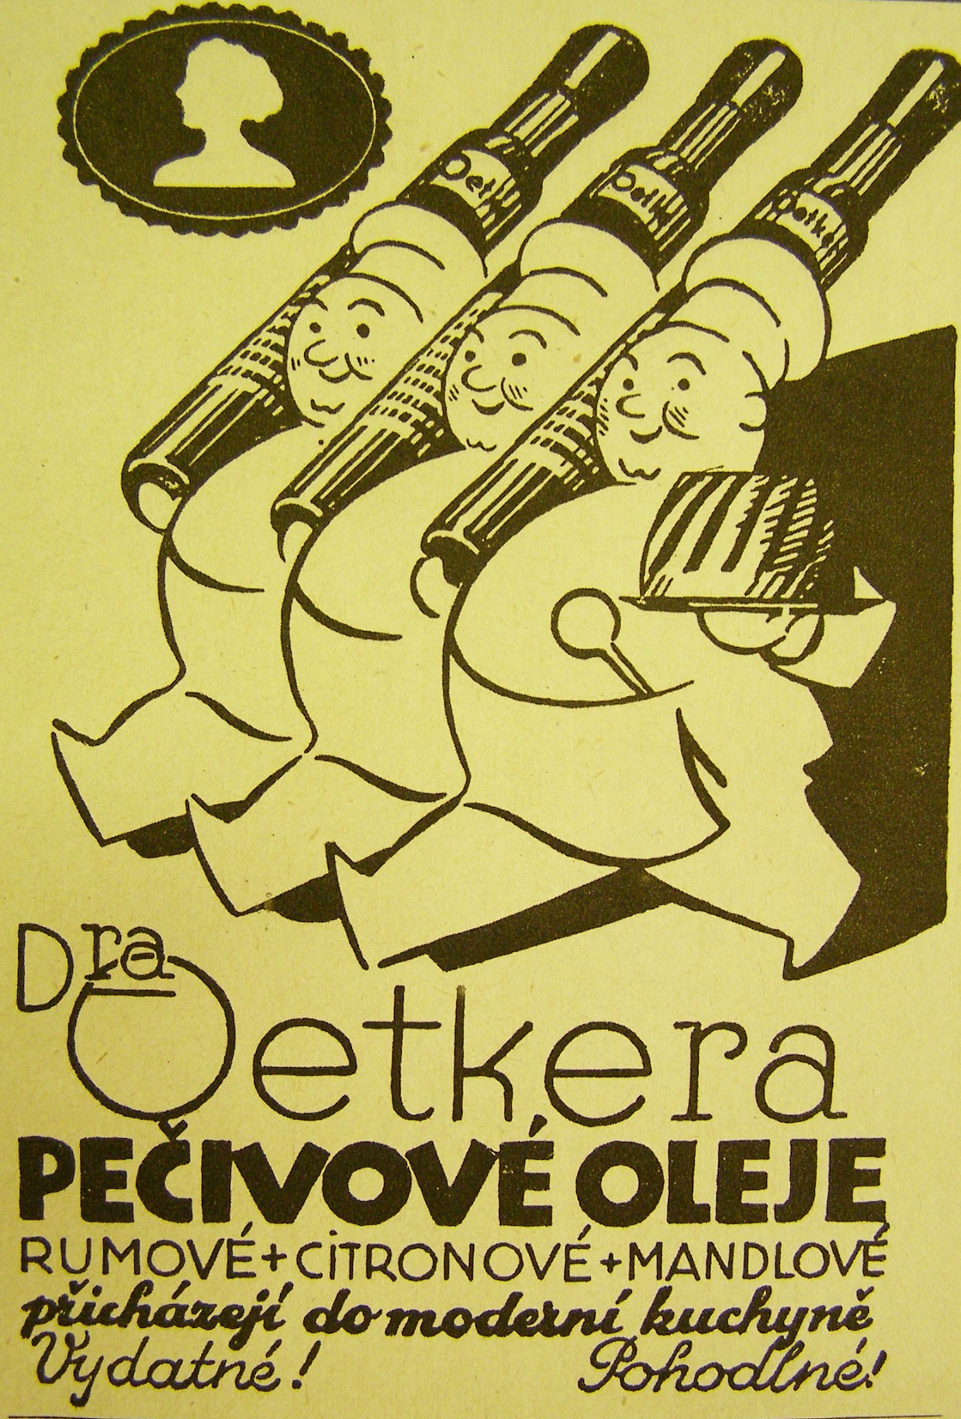
zmnožování multiplikace

Slide 20
Postprodukce

Slide 21
Věc zastupuje samu sebe, výstavy a metonymie
Ivo Osolsobě: ostenze
1914 – kolo a vitríny
1917 – (ne-)výstava v New Yorku

Slide 22
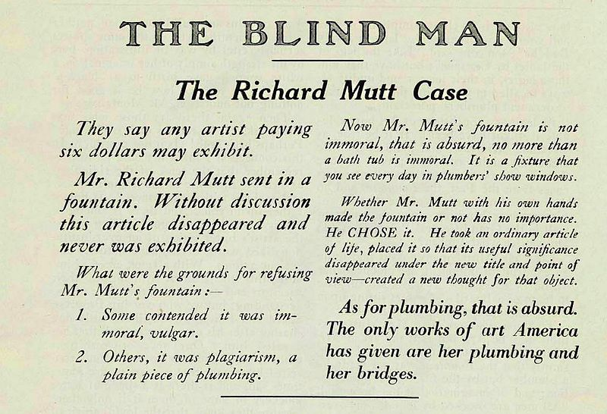
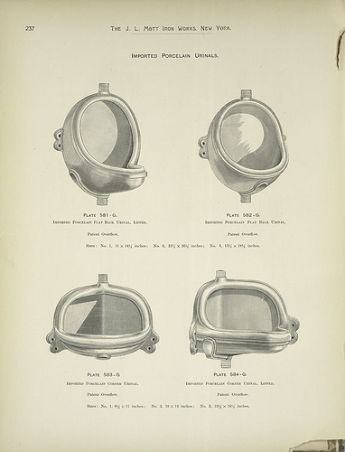
Georg Dickei: „Dá se říci, že Fontána má v sobě více kvalit, jež je třeba vzít v úvahu – například je to její třpytivě bílý povrch, lze dokonce říci, že určitými kvalitami připomíná sochařská díla Brancusiho nebo Moora.“
Říkají, že každý umělec, který zaplatí šest dolarů, může vystavovat. Pan Richard Mutt zaslal fontánu, ale (...)
Někteří tvrdili, že je nemorální
Jiní, že je to plagiát, obyčejný kus instalace
Pan Mutt ale není nemorální (…). Je to příslušenství, které můžete každý den vidět ve výkladní skříni instalatérství.
Zda pan Mutt vyrobil vlastníma rukama fontánu není důležité. On ji VYBRAL. Vzal že života obyčejný výrobek, a úhlem pohledu – vytvořil novou myšlenku pro tento předmět. Pokud jde o instalace, celá věc je absurdní. Jediná umělecká díla, která Amerika vydala, jsou její instalace a mosty.

Slide 23
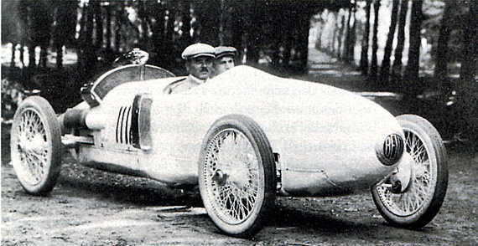
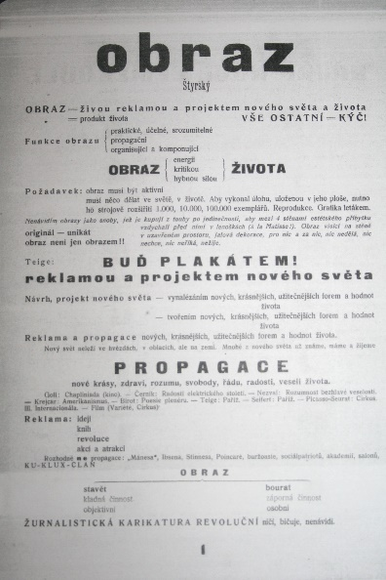
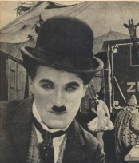
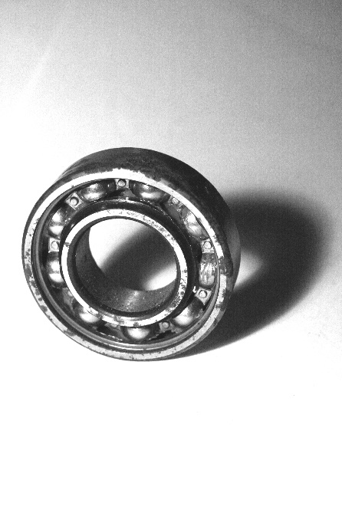
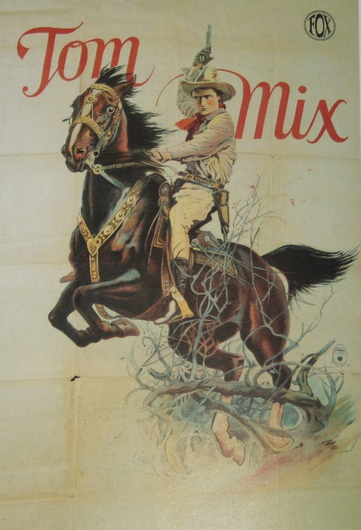
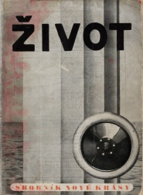
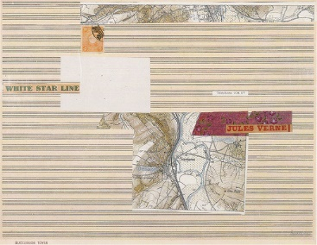
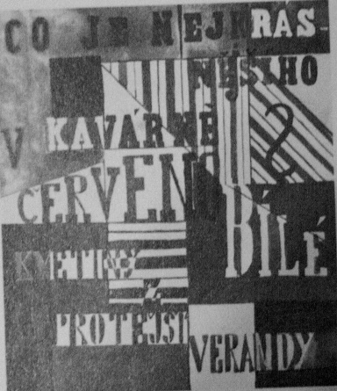
Výstava nového umění, 1924: Brno
Mechanická a fotogenická krása
Moderní plastika

Slide 25
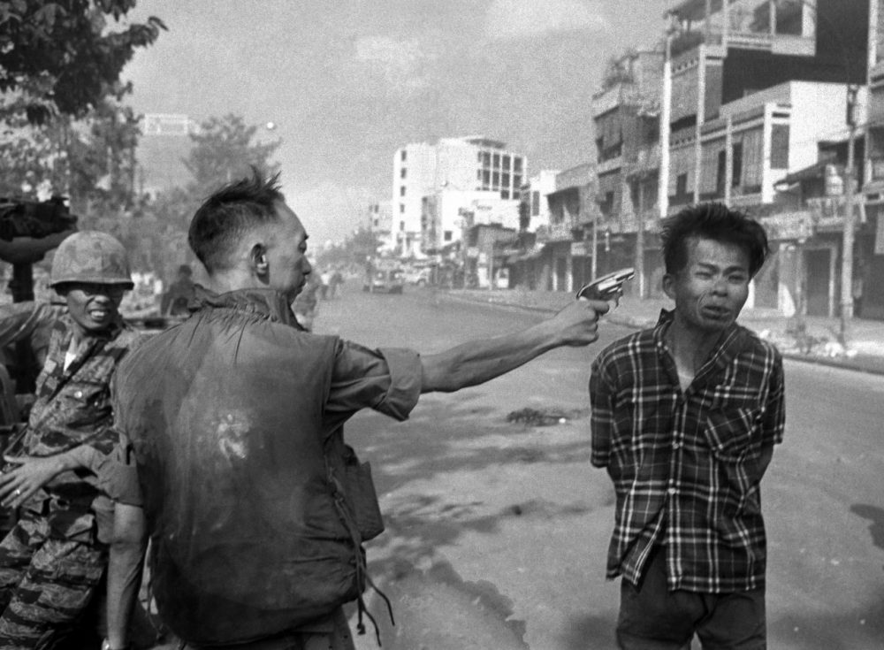
Persvazivní prostředky
Vyprávění (narrativ, role a schémata)
Emoce, empathie
Časoprostorová určenost (právě teď a tady)

Slide 26
narativ
Literární (osnova, prezentace, zaostření)
Filmový: Fikce a diegetický svět vs. Non-fikce a „dokument“, projektivní iluze/diegetický účinek
Vypravěč: ten kdo mluví: vševědoucí narativ (neznámý muž osvětluje pozadí zavraždění Kennedyho) X „objektivní“ / „externí“ popis, „oko kamery“ (filmový dokumentační záznam průjezdu JFK městem)
Fokalizace (zaostření): kdo se dívá

